Slide 1


第48课时
称心如意的输入(do-while语句)

Slide 2

称心如意的输入——do-while语句
每次考试后可可老师总会把成绩输入计算机，进行分析和处理。
但输入有有时会出错，如当满分为100分时，小于0或者大于100
的数，表示输入有误，需要重新输入。
试编一程序，自动检查输入数据的正确性，如当满分为100分时，输入小于0或大于100的数，表示输入有误 ，需要重新输入。

Slide 3
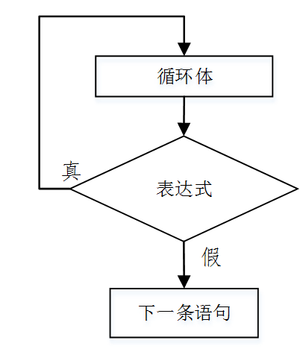
do-while语句的流程
先执行一次循环体，然后在判断表达式，
当表达式的值为真(非0)时，重新执行循环体。
如此反复，直到表达式的值为假(0)，退出循环。
do
语句；
while(表达式)；
先执行，后判断。
至少执行一次。

Slide 4
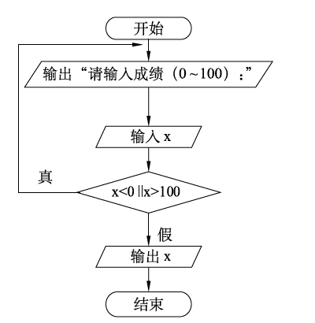
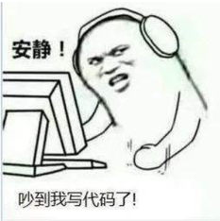
#include<iostream>
using namespace std;
int main()
{
float x;
cout<<"请输入成绩:";
do
{
cin>>x;
}while(x<0||x>100);
cout<<"成绩:"<<x<<endl;
return 0;
}

Slide 5

编程小词典
  do 执行；做；

Slide 6
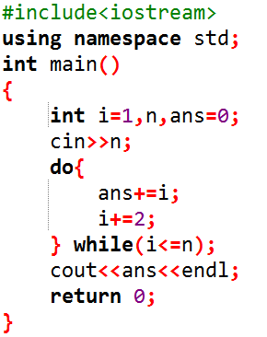
课后作业
2、阅读程序写结果。
1、假如用白色表示0，黑色表示1，如图对应的二进制编码为（ ）。
10011
11001
10100
01011
i n ans
----------------------
输入： 10
输出:____________

Slide 7
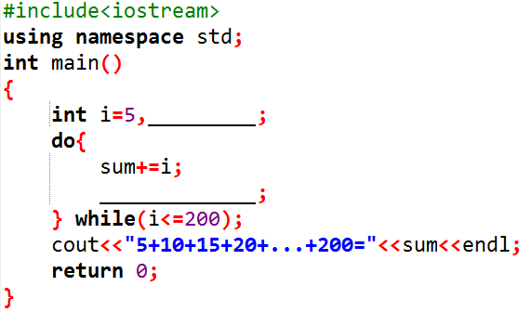
课后作业
3、完善程序。
求5+10+15+20+…+200的和是多少？
注：所有程序作业，必须上机完成！

Slide 8


下课啦！

